Slide 1
系統晶片設計 實驗報告
指導教授：陳朝烈 教授
學生：張旭廷
班級：電子工程系4A
學號：0452031

Slide 2
目錄
Lab1、Lab2實驗記錄及結果
HW1實驗記錄及結果
中斷向量表查詢及中間過程

Slide 3
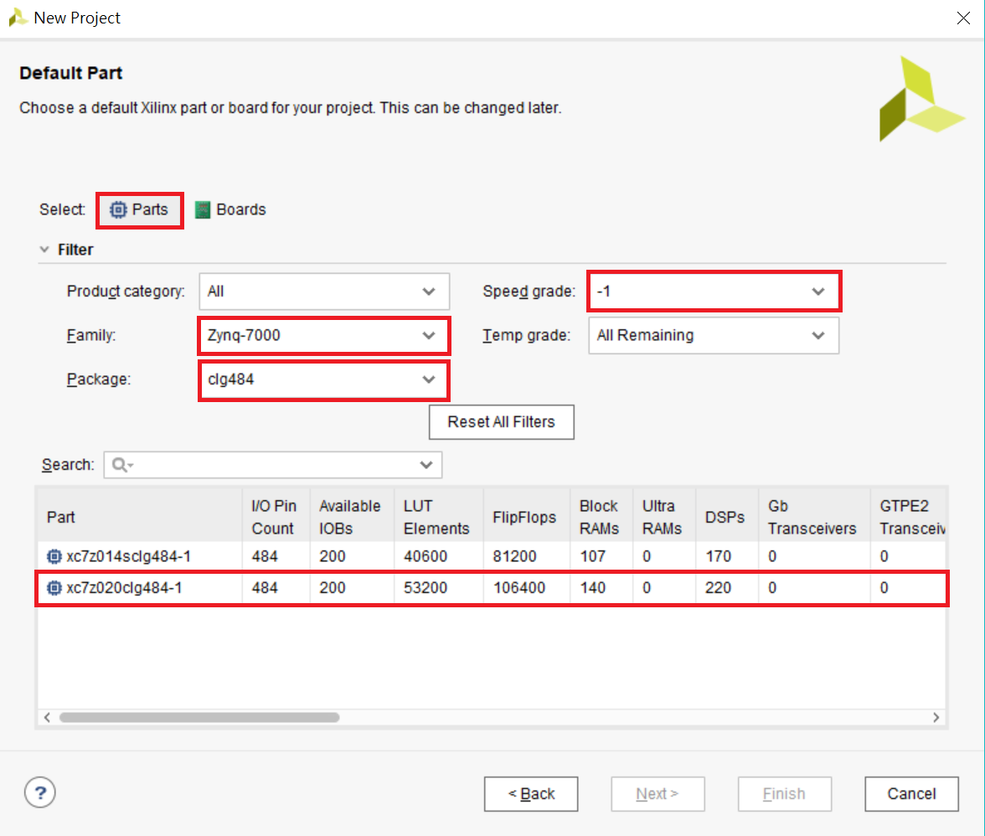
Lab1實驗記錄-晶片選擇
利用選擇晶片方式，依照Family、Package及Speed grade建立專案。

Slide 4
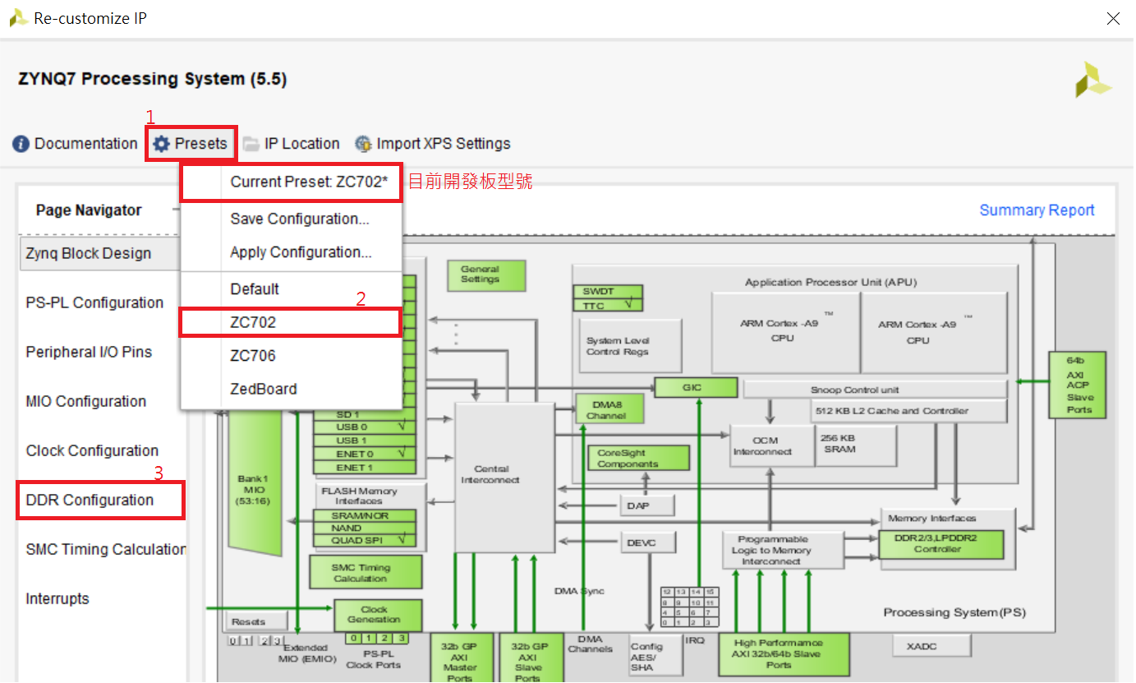
Lab1實驗記錄-選擇開發板
選擇開發板以及設定DDR參數

Slide 5
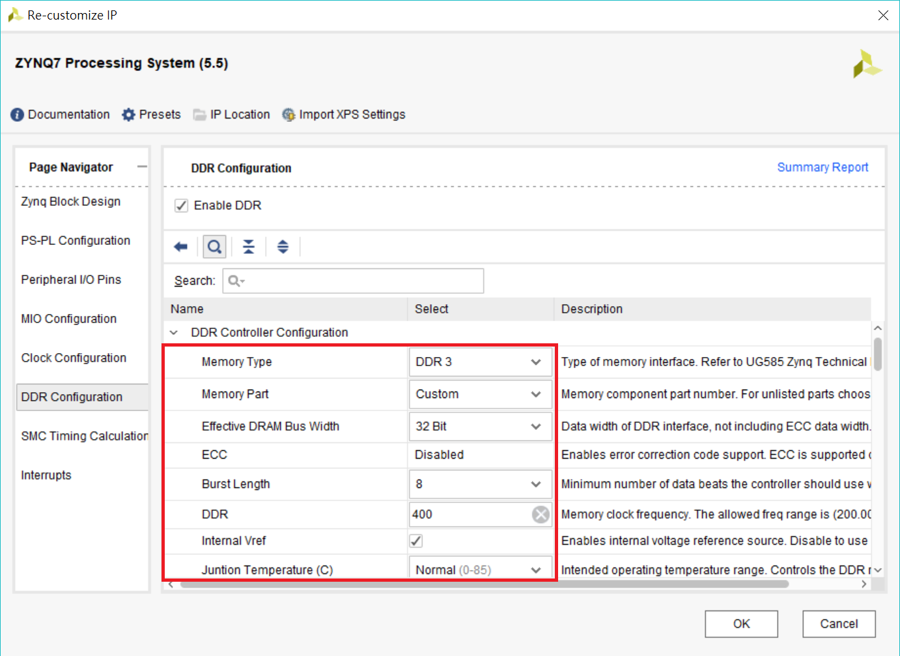
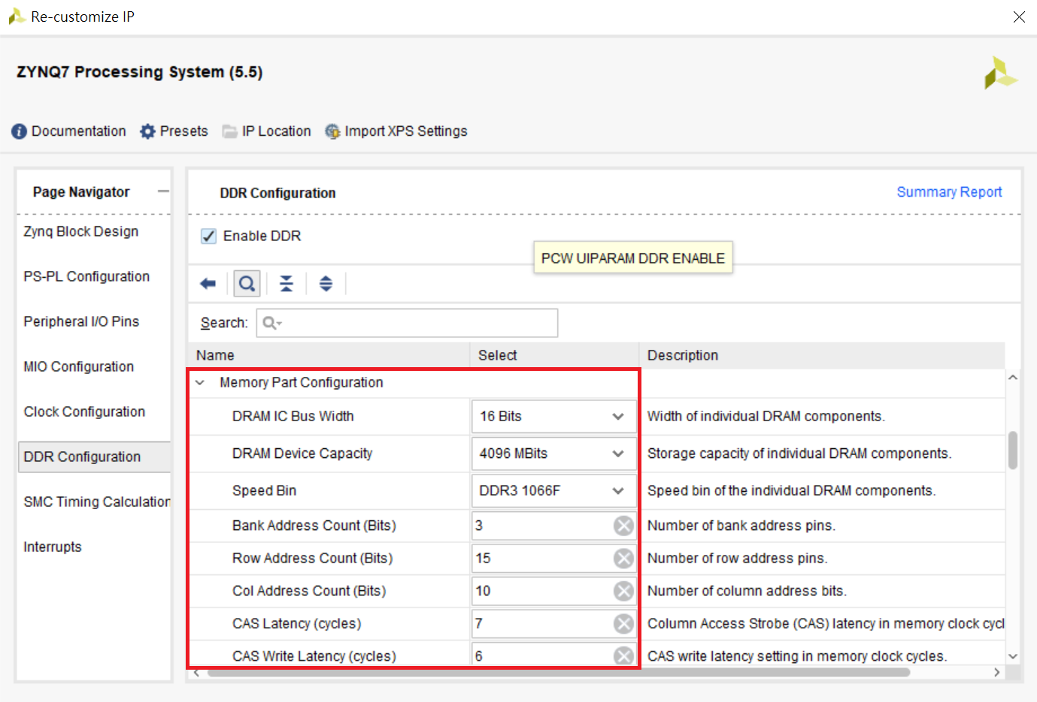
Lab1實驗記錄-設定DDR參數

Slide 6
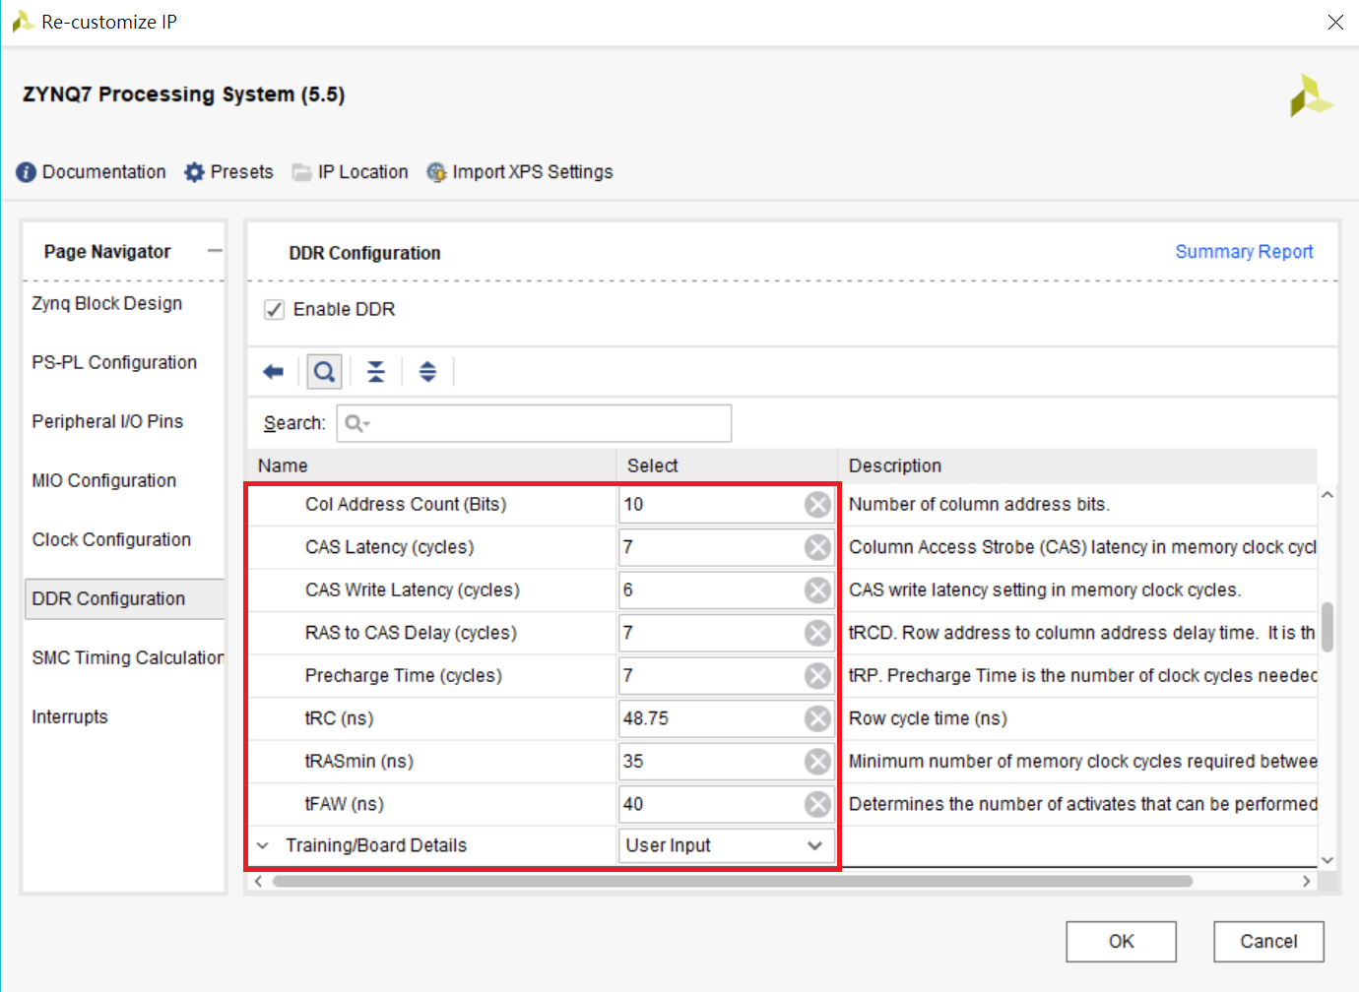
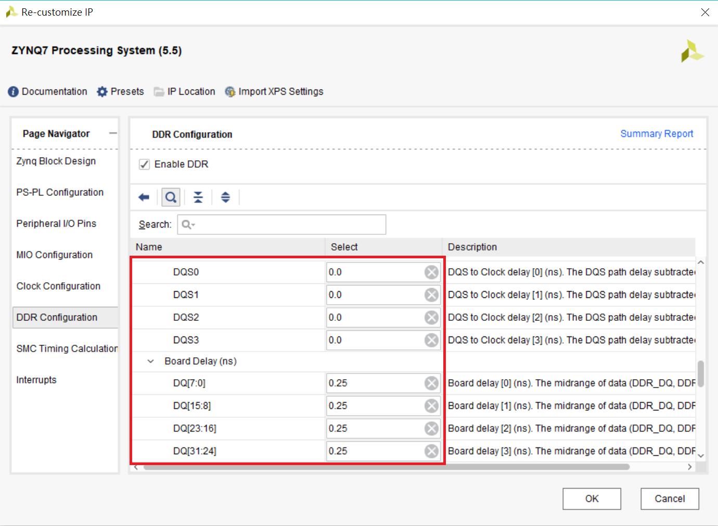
Lab1實驗記錄-設定DDR參數

Slide 7
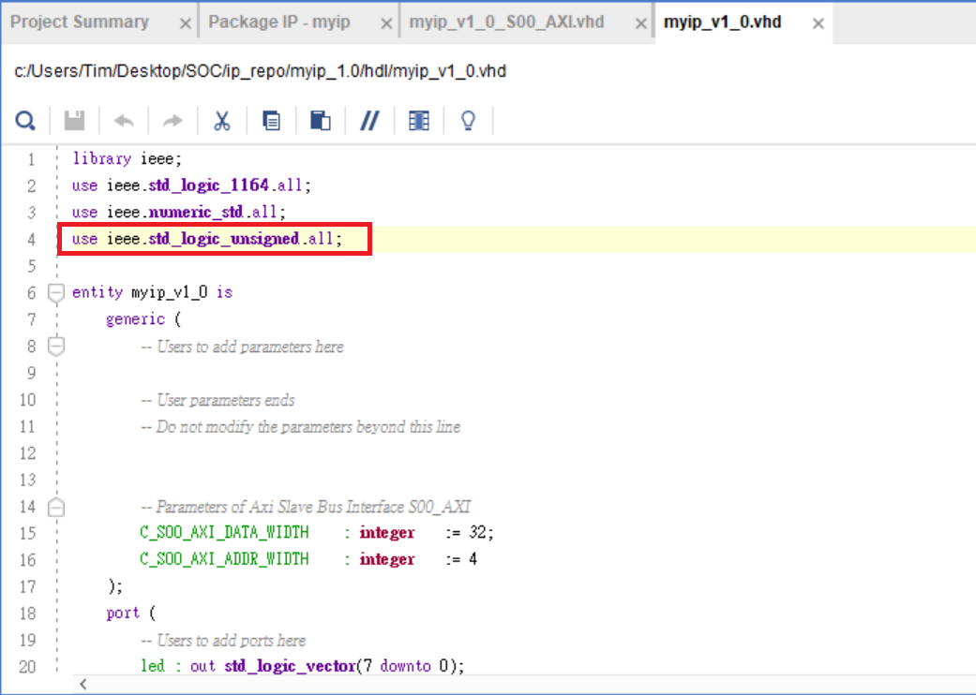
Lab1實驗記錄-撰寫外層IP.vhd
引用ieee library

Slide 8
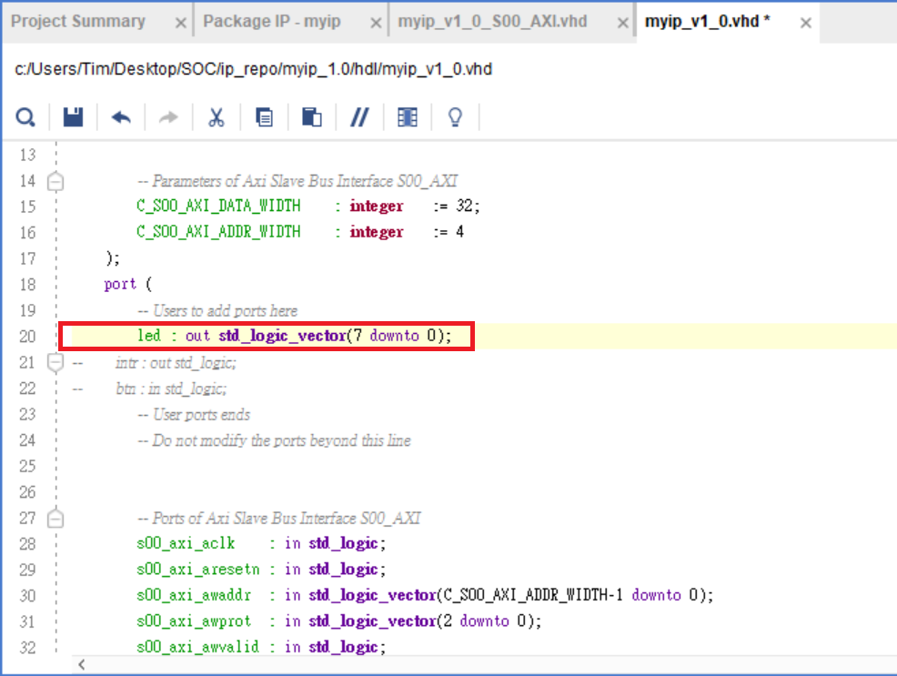
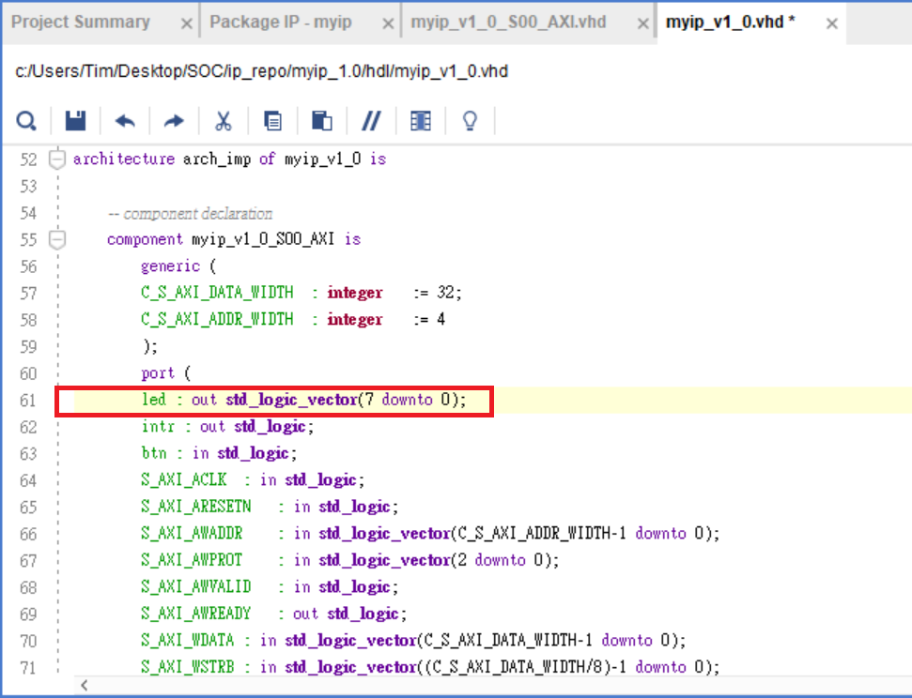
Lab1實驗記錄-撰寫外層IP.vhd
設定led為輸出8個bit

Slide 9
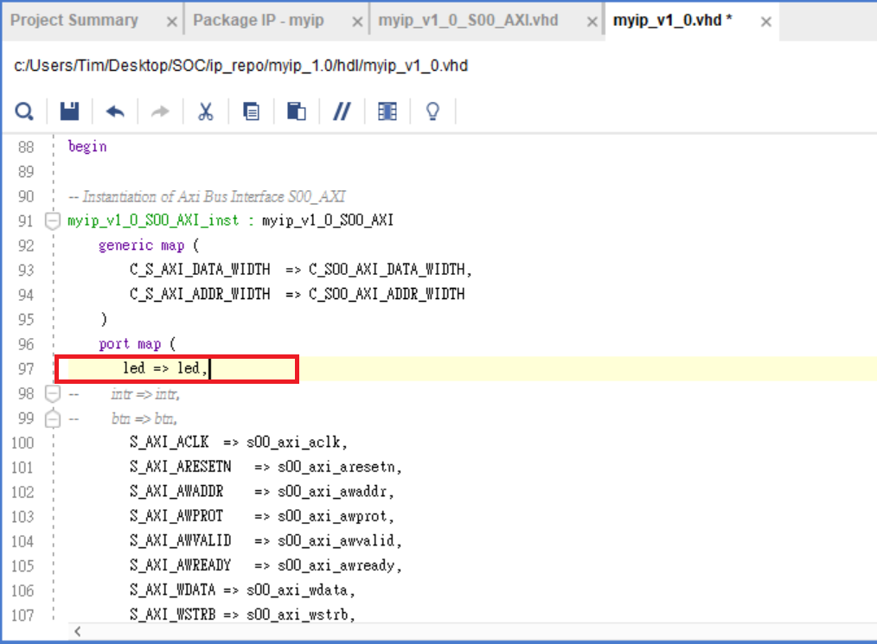
Lab1實驗記錄-撰寫外層IP.vhd
將內外層led連接

Slide 10
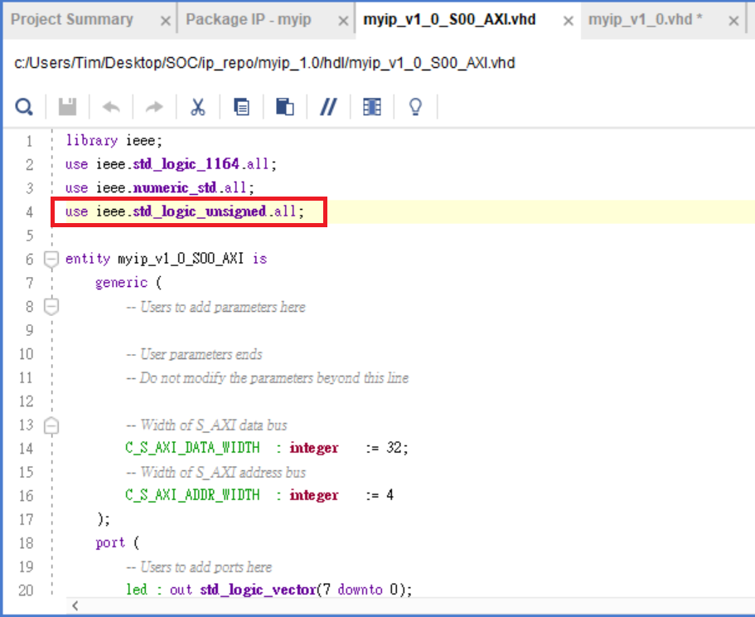
Lab1實驗記錄-撰寫內層IP.vhd
引用ieee library

Slide 11
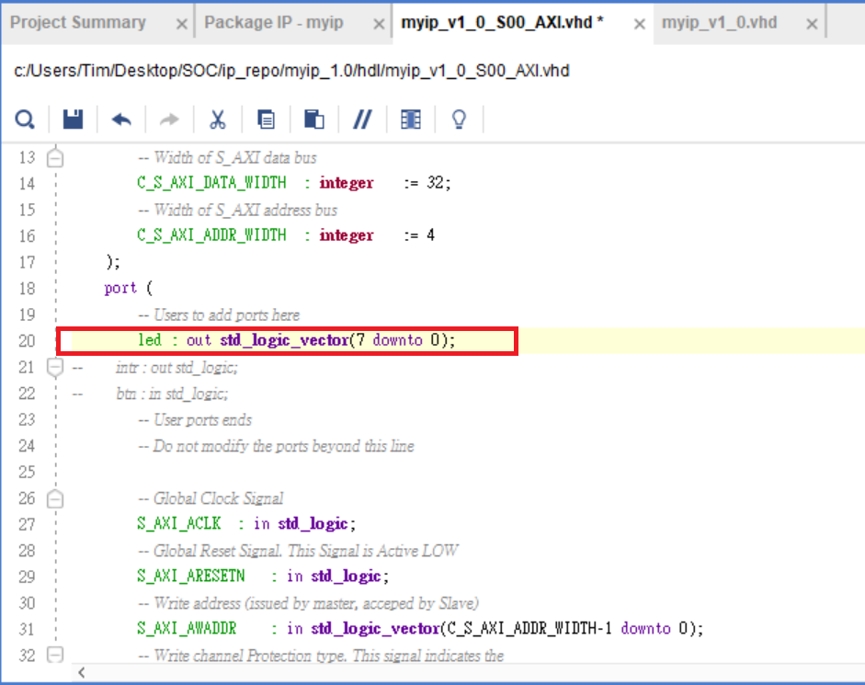
Lab1實驗記錄-撰寫內層IP.vhd
設定led為輸出8個bit

Slide 12
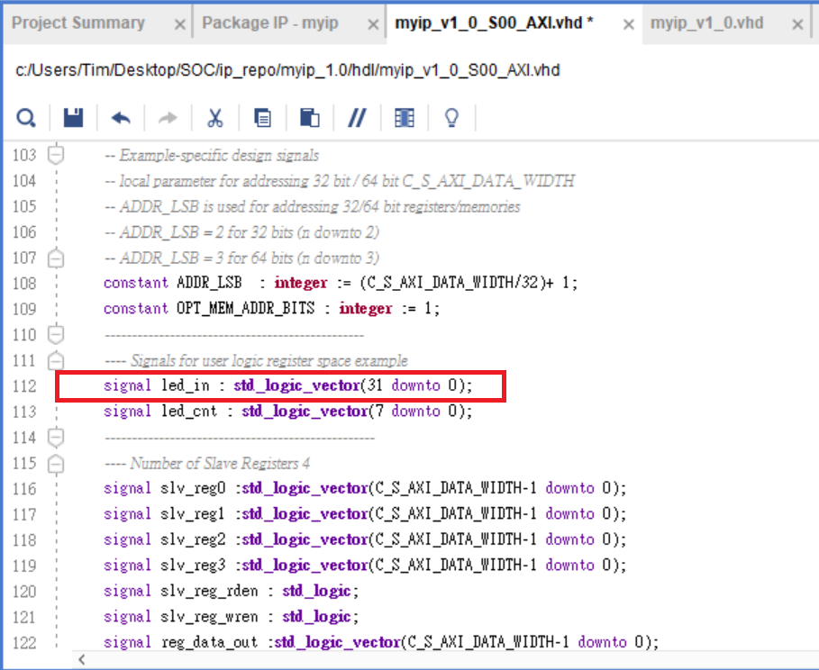
Lab1實驗記錄-撰寫內層IP.vhd
設定led_in為32個bit

Slide 13
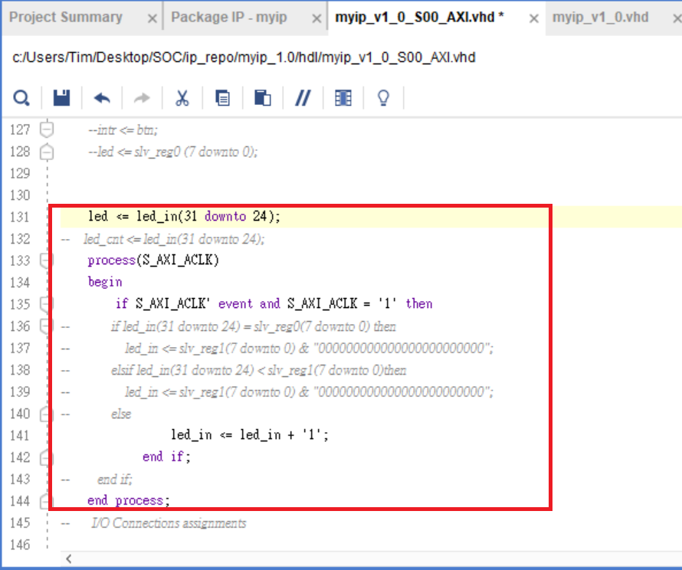
Lab1實驗記錄-撰寫內層IP.vhd
當CLK的上緣觸發時，led_in增加1

Slide 14
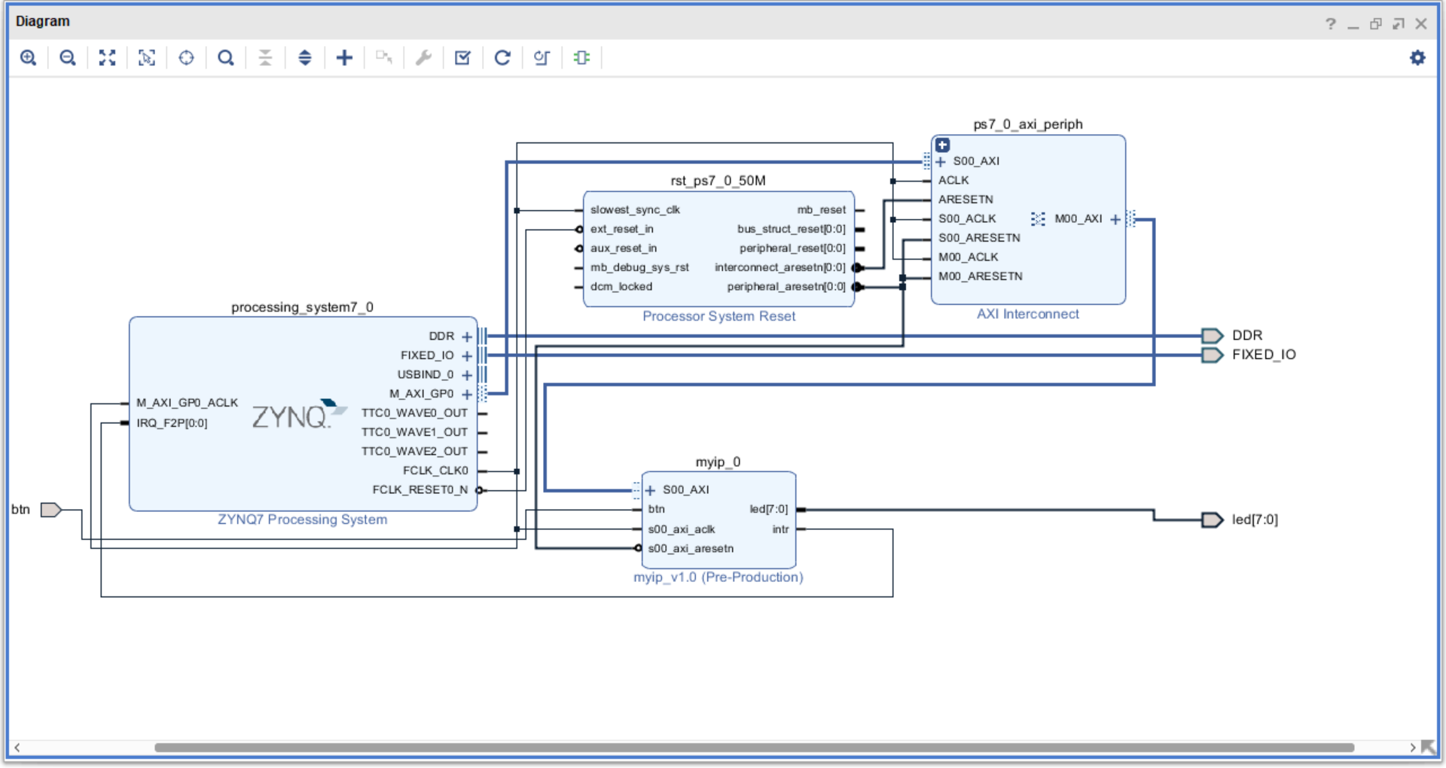
Lab1實驗記錄-電路圖
新增IP、更改led腳位名稱及與主板連線後電路圖

Slide 15
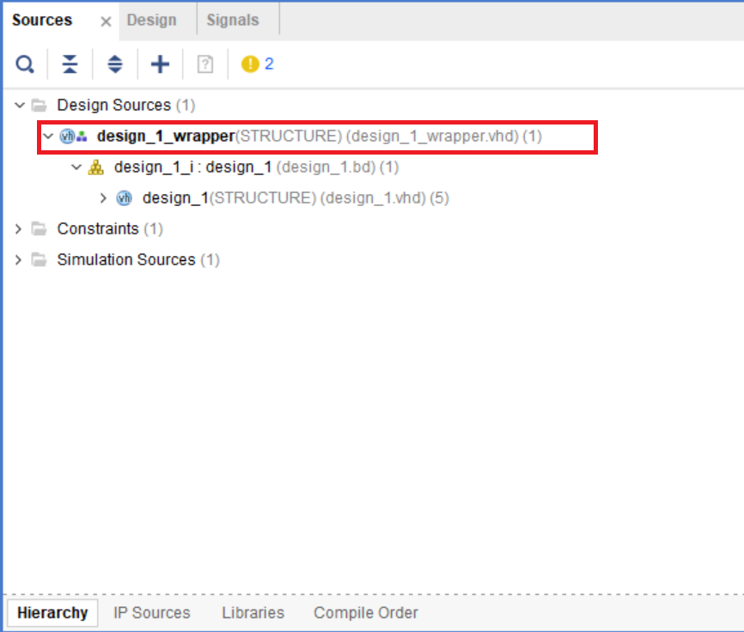
Lab1實驗記錄-封裝
封裝完成後出現
HDL wrapper

Slide 16
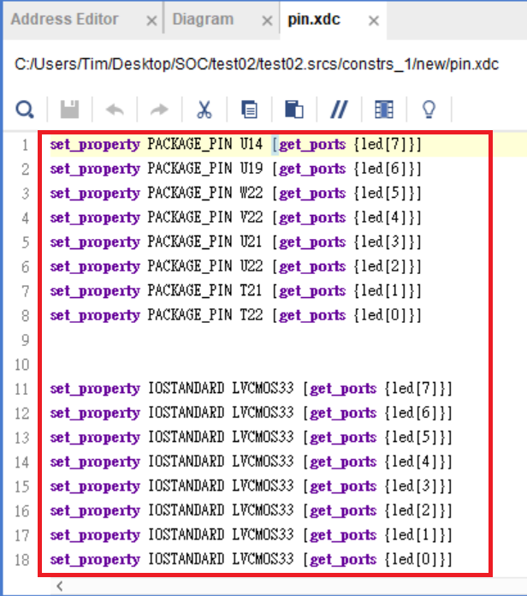
Lab1實驗記錄-建立pin.xdc檔
設定led腳位及準位
設定完後編譯及燒入

Slide 17
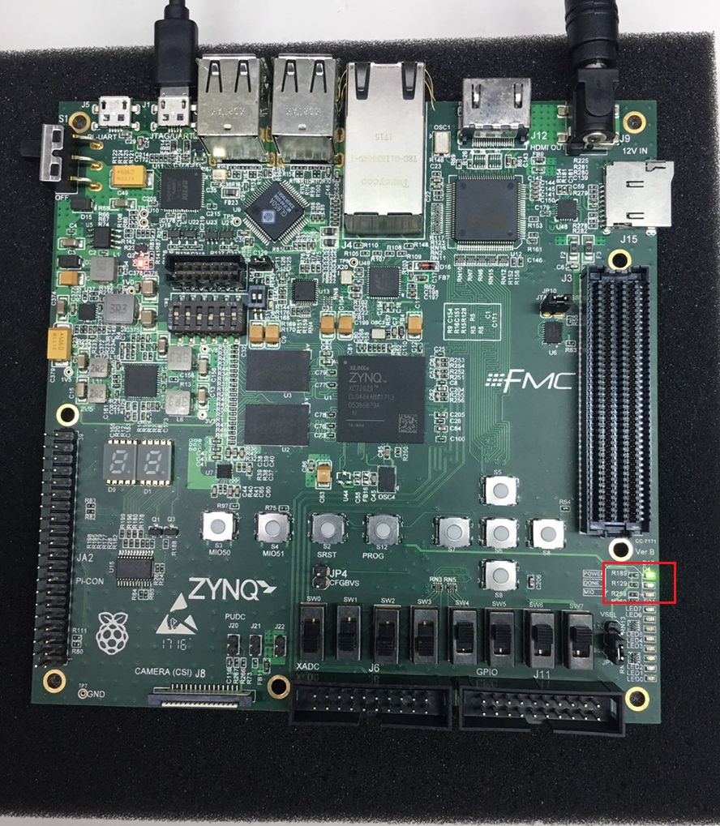
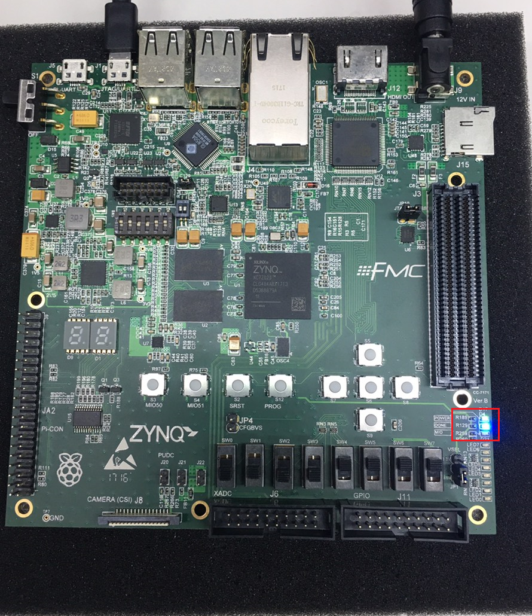
Lab1實驗結果
燒錄前
燒錄後

Slide 18
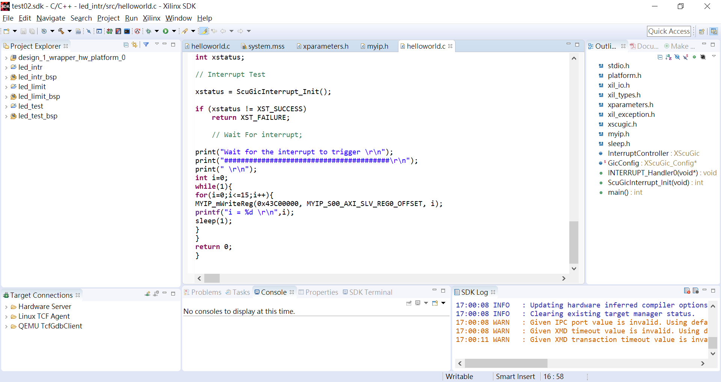
Lab2實驗記錄-展開SDK

Slide 19
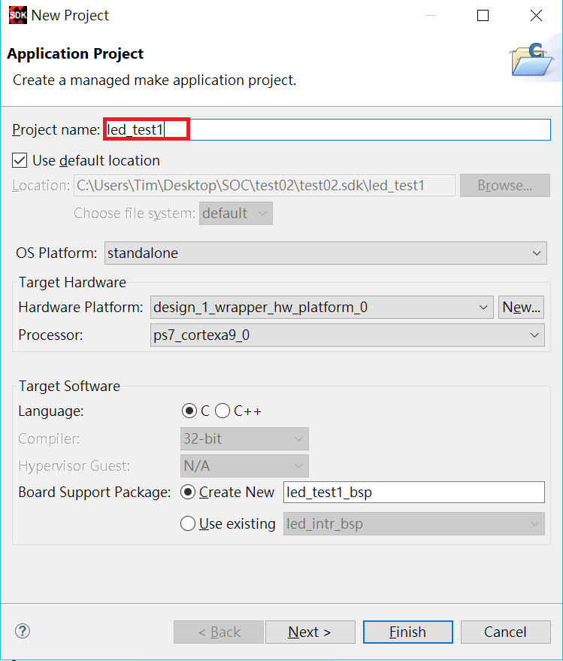
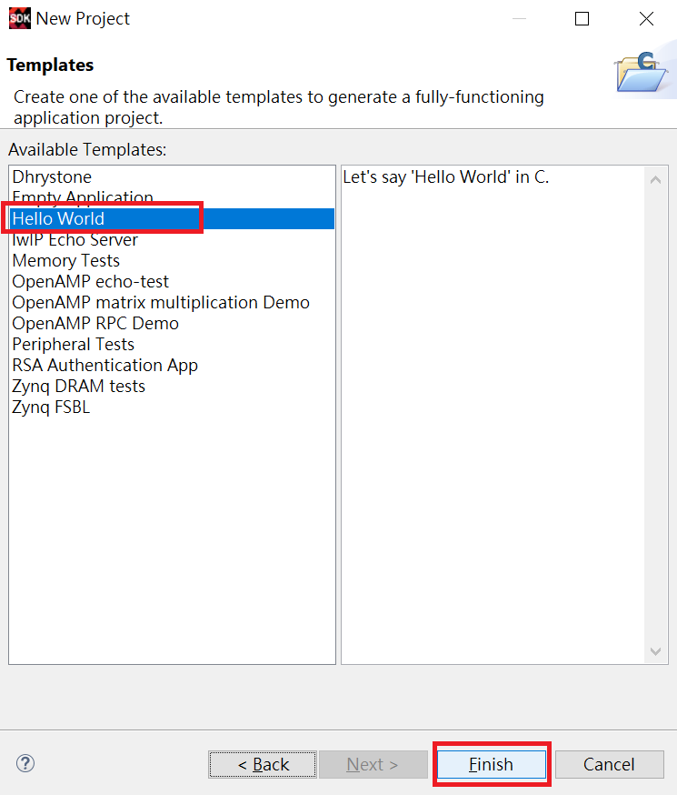
Lab2實驗記錄-建立專案
建立專案，以Hello World為例

Slide 20
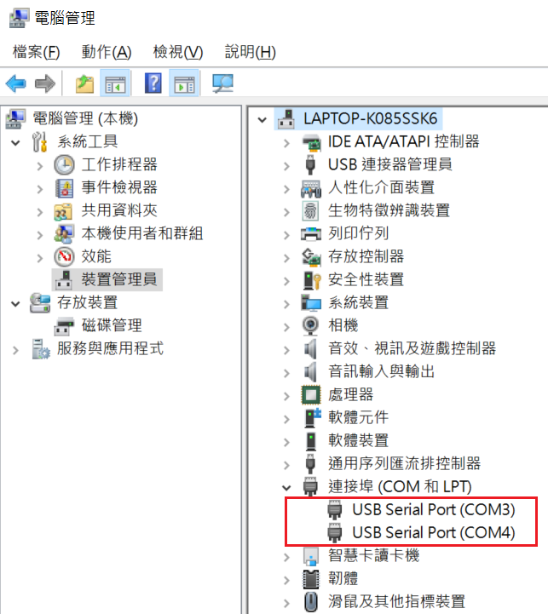
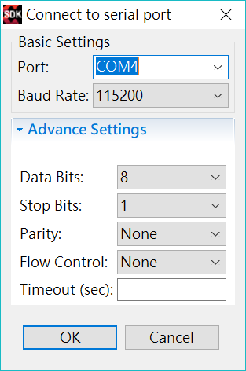
Lab2實驗記錄-UART Terminal
Port設定為COM4 Baud Rate為115200

Slide 21
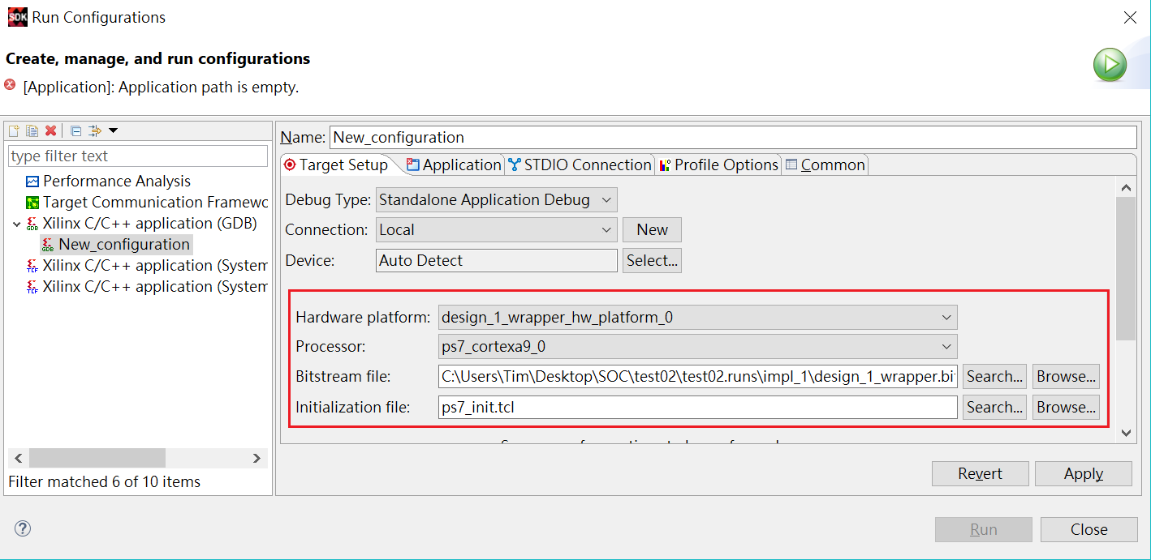
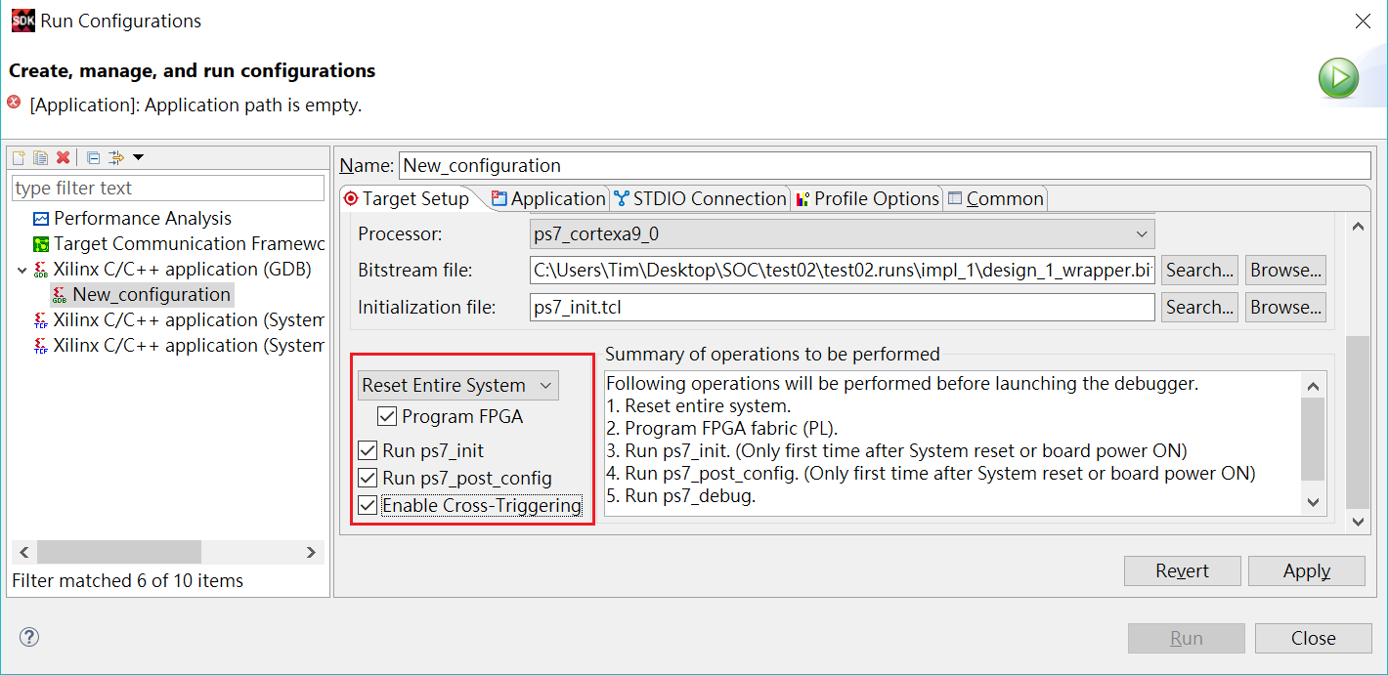
Lab2實驗記錄-RUN參數設定
設定Bitstream檔案路徑以及其他設定

Slide 22
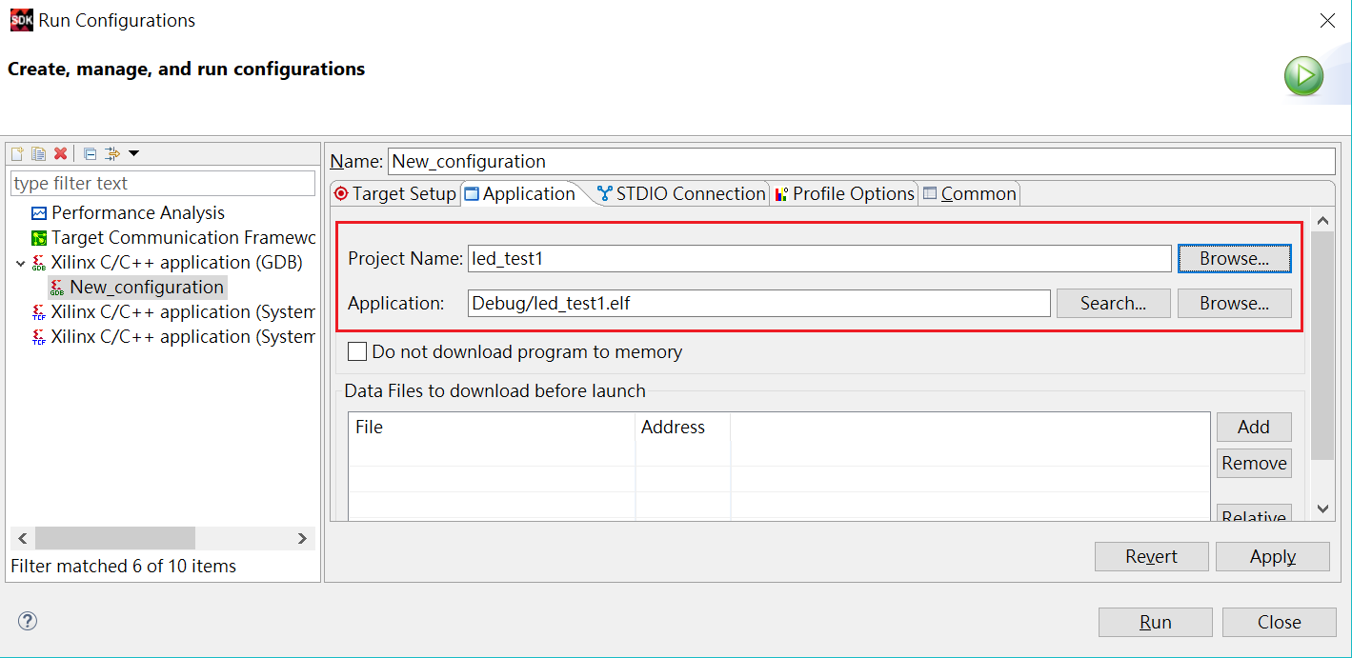
Lab2實驗記錄-RUN參數設定
設定剛剛建立的專案名稱

Slide 23
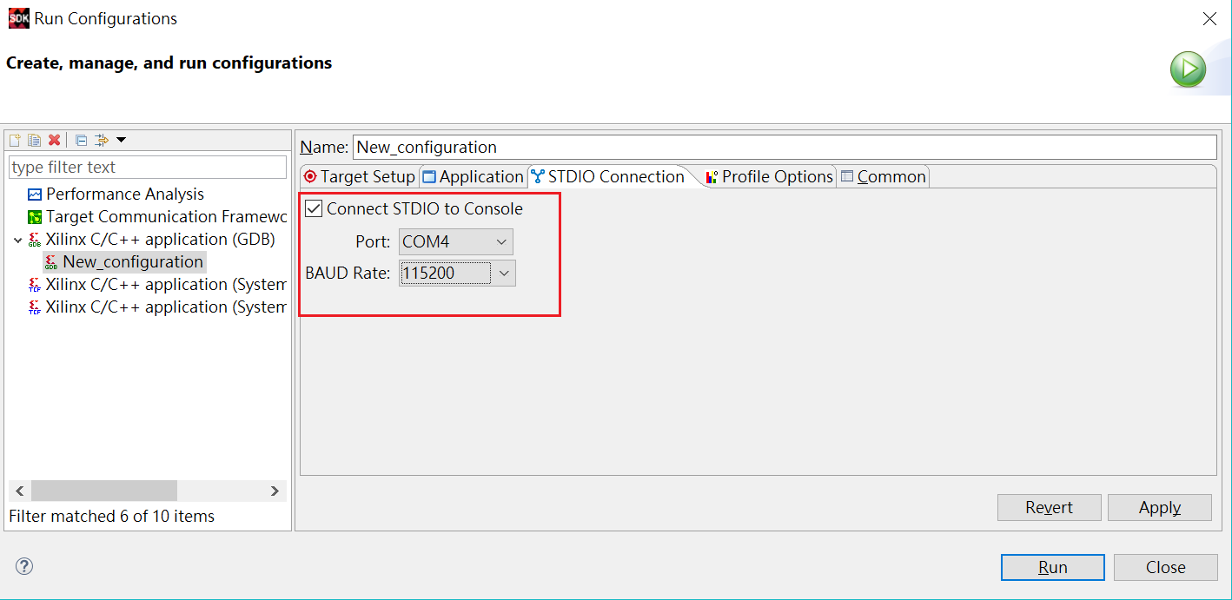
Lab2實驗記錄-RUN參數設定
前面已經設定過，此步驟可省略

Slide 24
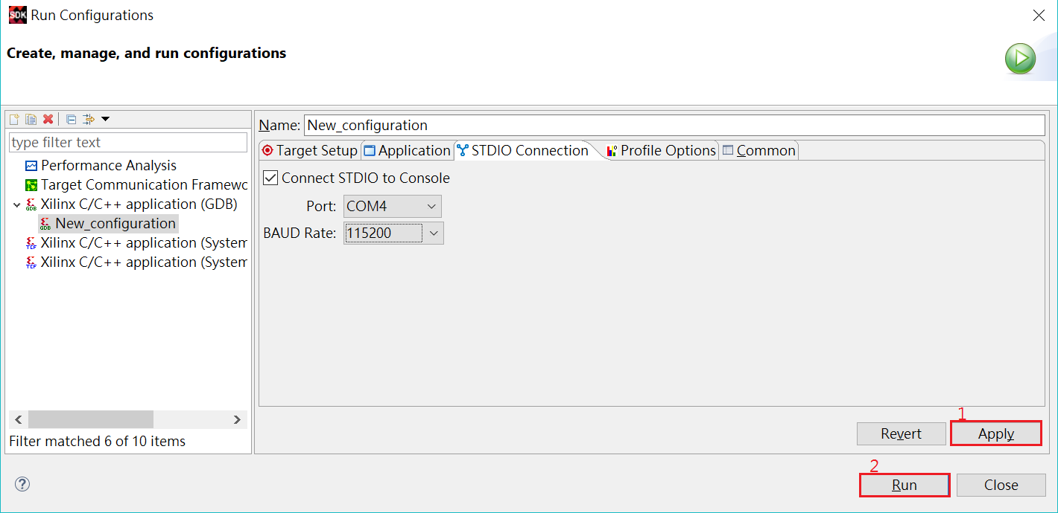
Lab2實驗記錄-RUN參數設定
按下Apply後，執行Run

Slide 25
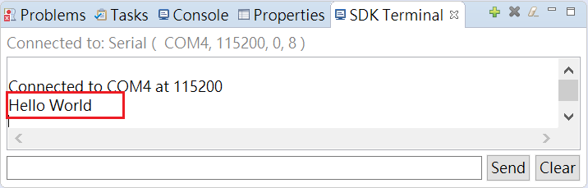
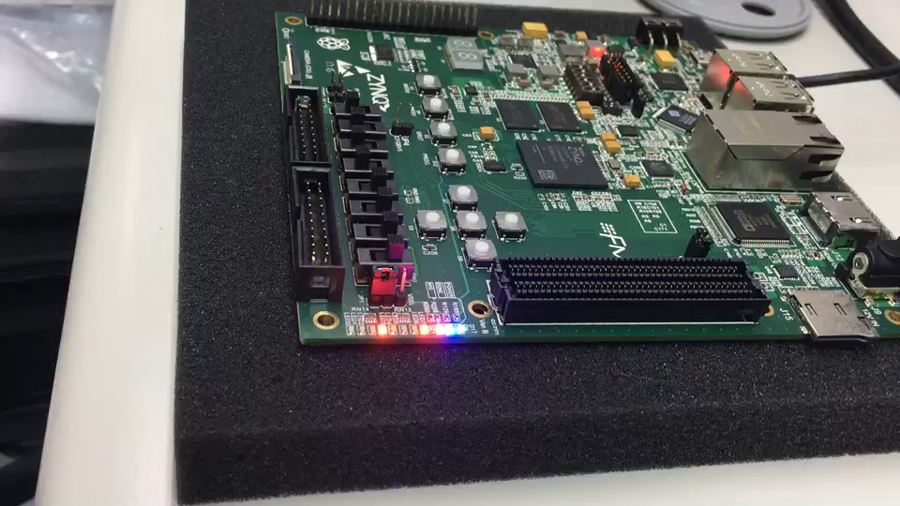
Lab2實驗結果
燒錄後會顯示Hello World，以及板子led會以上數方式亮燈

Slide 26
HW1實驗需求
硬體：
利用暫存器的值，當作計數器的計數上下限。
軟體：
設定暫存器的值。

Slide 27
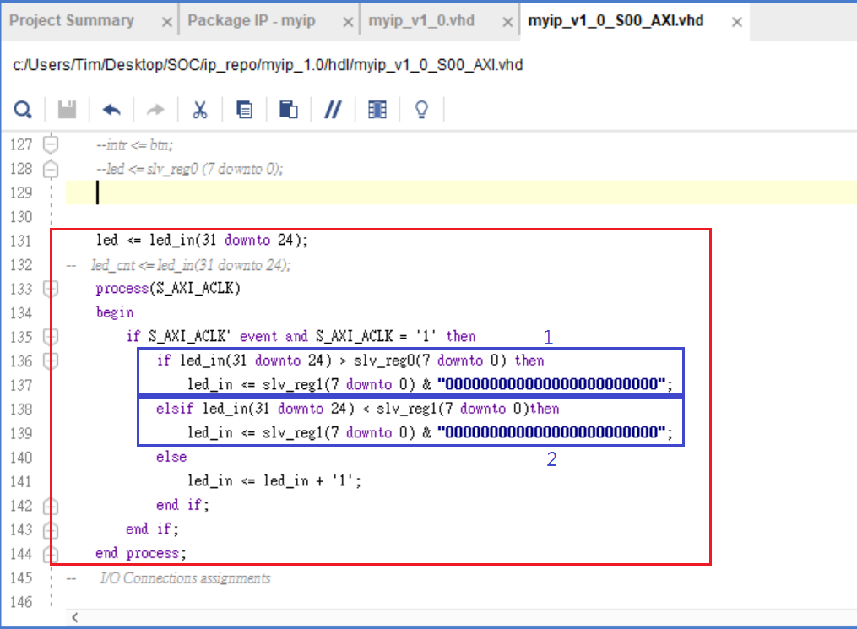
HW1實驗記錄-內層程式碼
1.reg0當作計數器上限。
2.reg1當作計數器下限。
3.(1)當計數值大於上限時，將計 數值設為下限。
(2)起始計數值若小於下限時， 將計數值設定為下限。

Slide 28
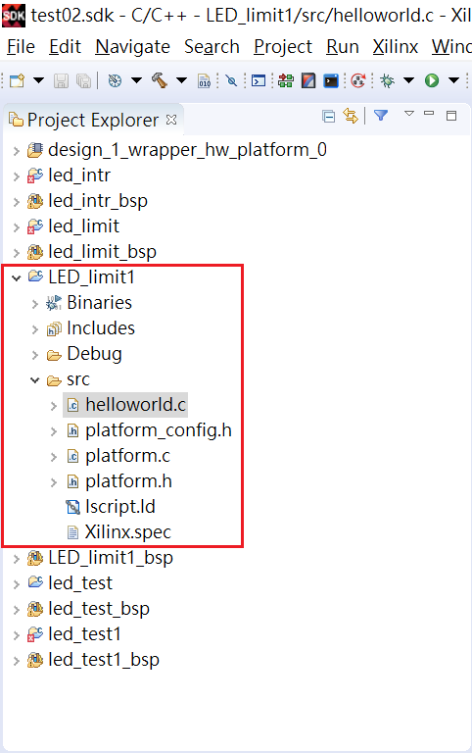
HW1實驗記錄-創新專案
創建一個新的專案，一樣以Hello World為例，名稱為LED_limit1

Slide 29
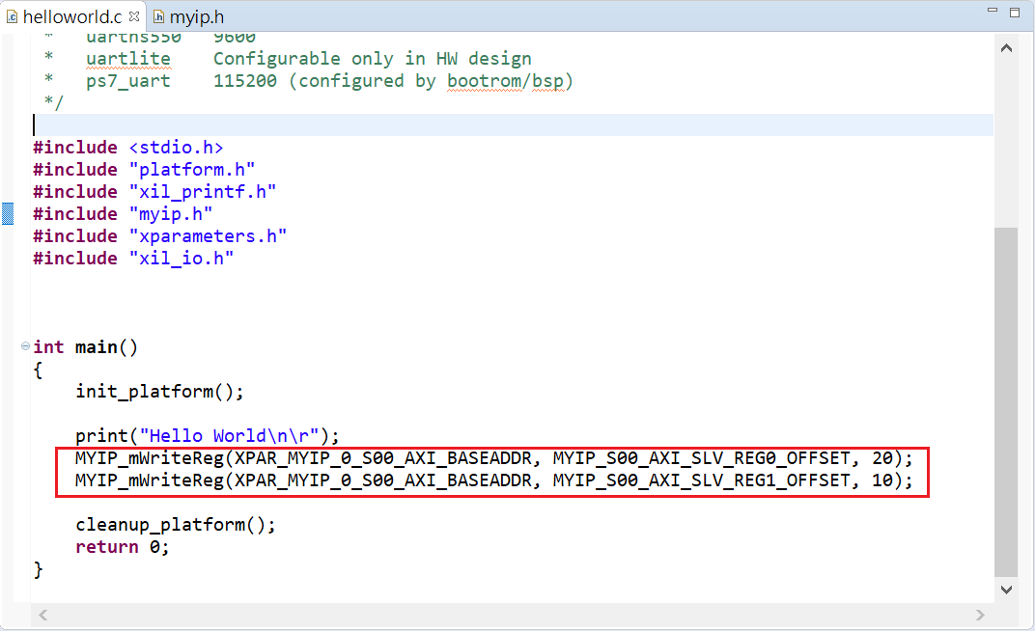
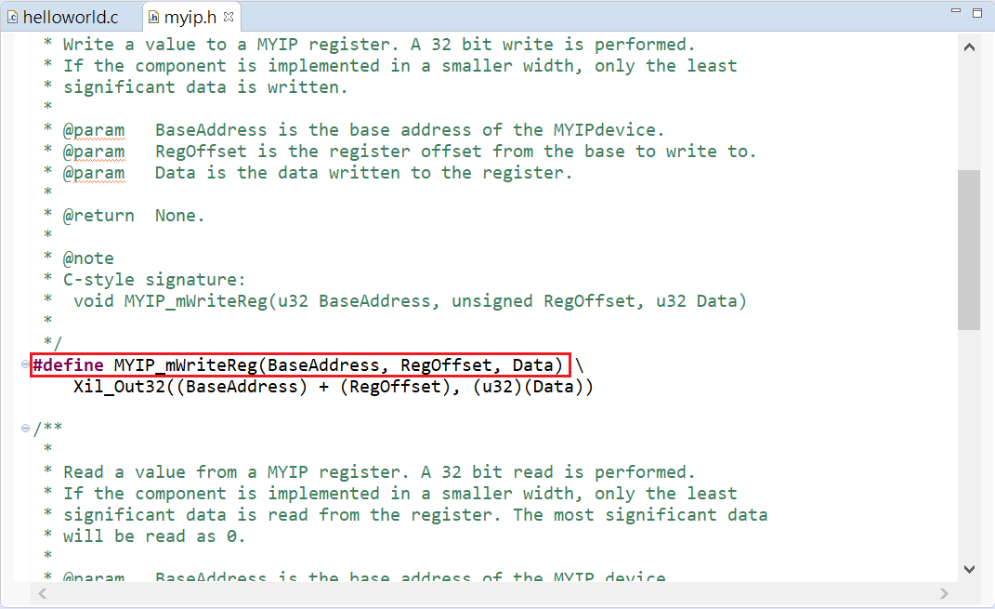
HW1實驗記錄-軟體程式碼
使用MYIP_mWriteReg函式，將上下限計數值寫入reg0及reg1內。
上限(reg0)：20
下限(reg1)：10

Slide 30
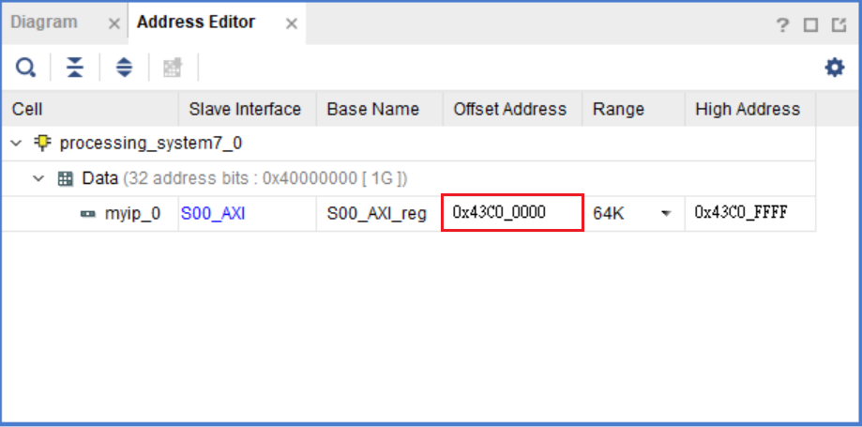
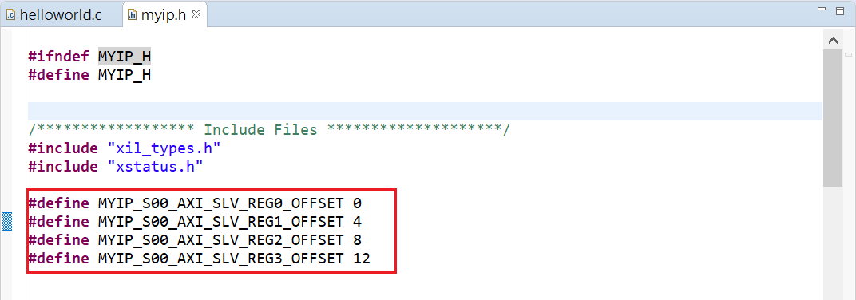
HW1實驗記錄-軟體程式碼
BaseAddress ->
RegOffset ->

Slide 31
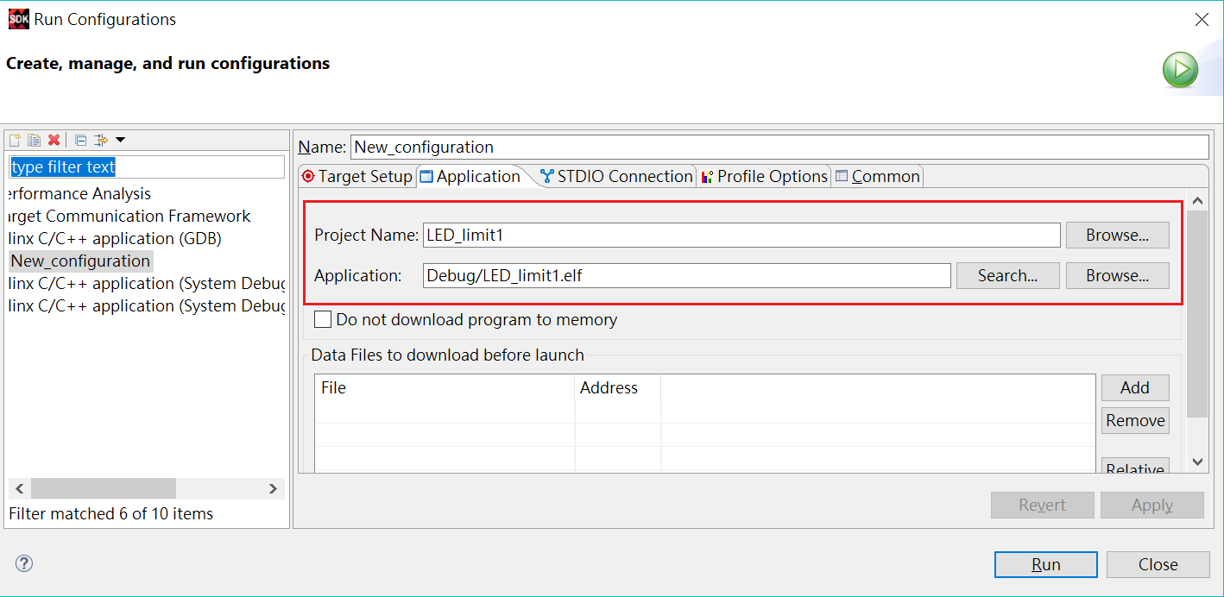
HW1實驗記錄-RUN參數設定
專案名稱改為剛剛新建的LED_limit1
BaseAddress ->

Slide 32
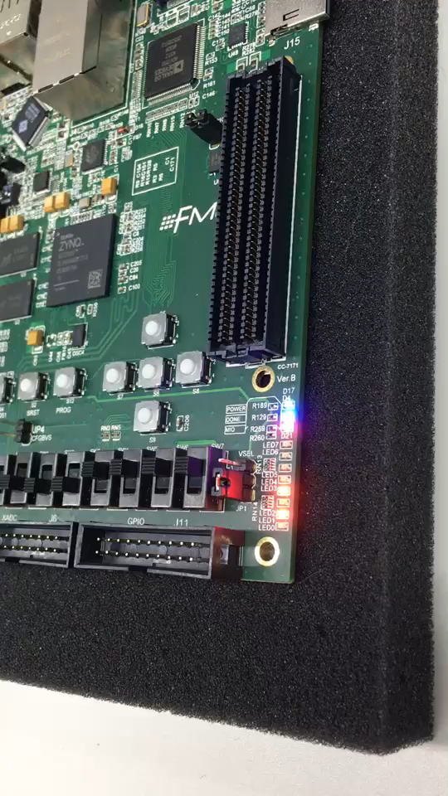
HW1實驗結果
計數範圍：10 < 值 < 20

Slide 33
中斷向量表查詢
找External interrupt for button
找FPGA觸發的中斷
找API
Driver template

Slide 34
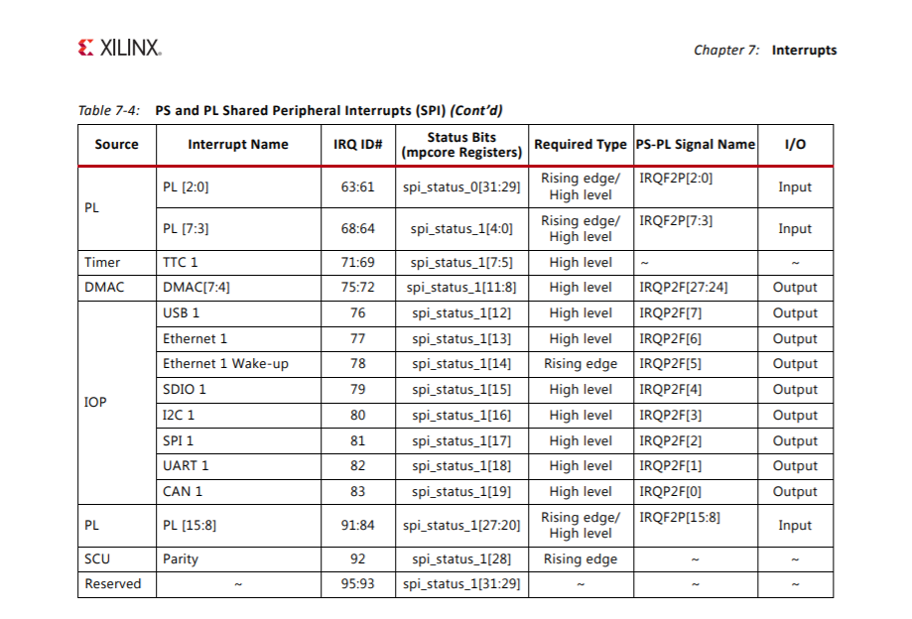
中斷向量表查詢-External interrupt for button
IRQ#
P.230

Slide 35
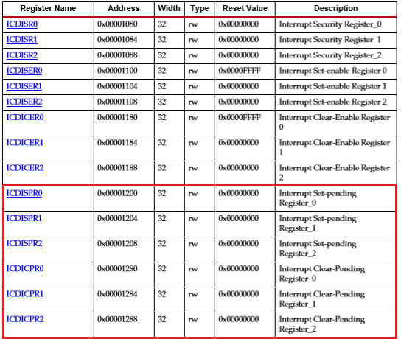
中斷向量表查詢-External interrupt for button
pending
P.1436

Slide 36
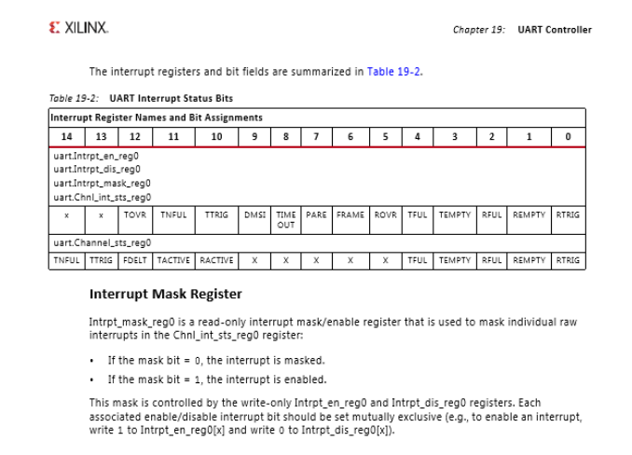
中斷向量表查詢-External interrupt for button
Mask or en/disable register
P.593

Slide 37
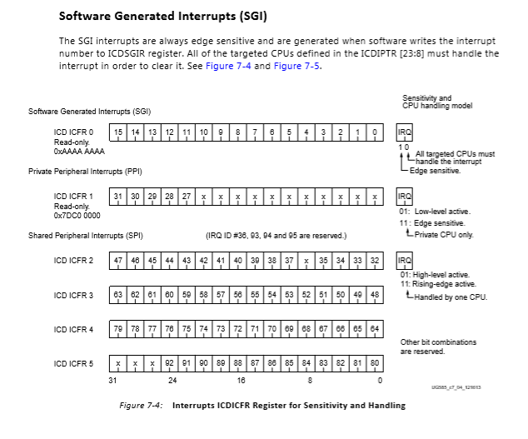
中斷向量表查詢-FPGA內部觸發中斷
Software Generated Interrupts
P.231

Slide 38
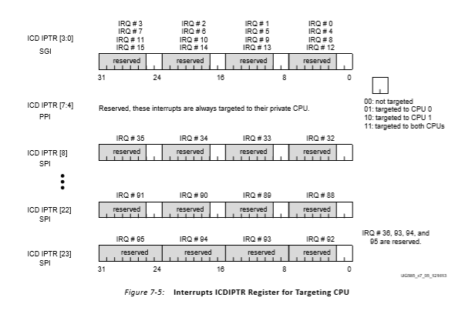
中斷向量表查詢-FPGA內部觸發中斷
IRQ#
P.232

Slide 39
中斷向量表查詢-FPGA內部觸發中斷
pending
P.1436

Slide 40
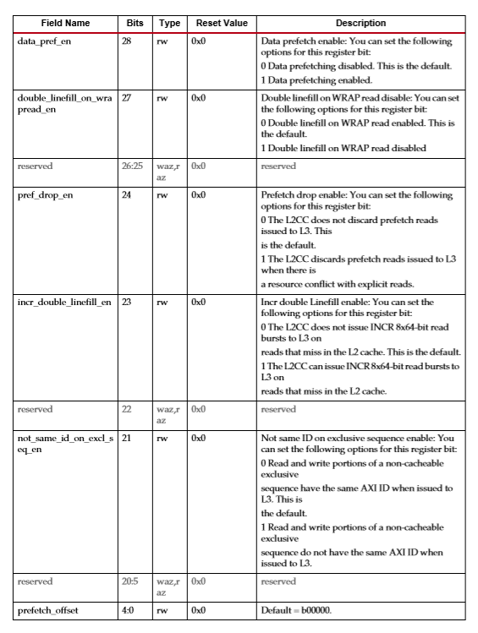
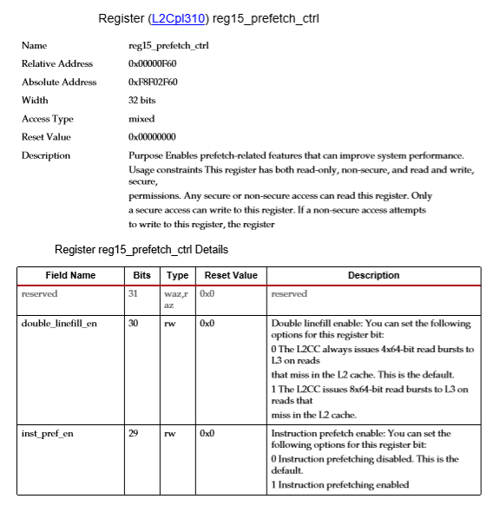
中斷向量表查詢-FPGA內部觸發中斷
Mask or en/disable register
P.1431
P.1432

Slide 41
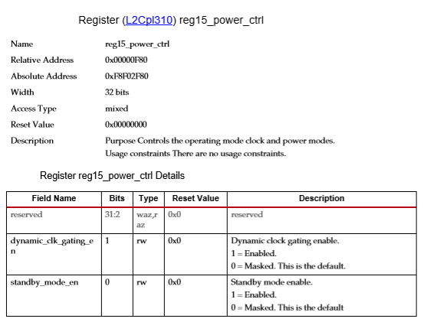
中斷向量表查詢-FPGA內部觸發中斷
Mask or en/disable register
P.1433

Slide 42
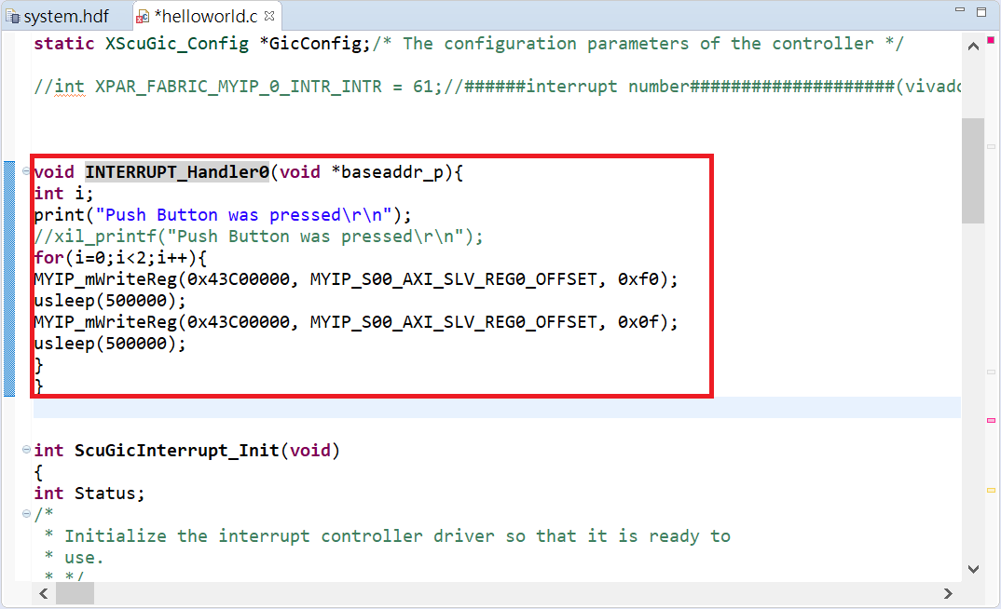
API
設定外部中斷

Slide 43
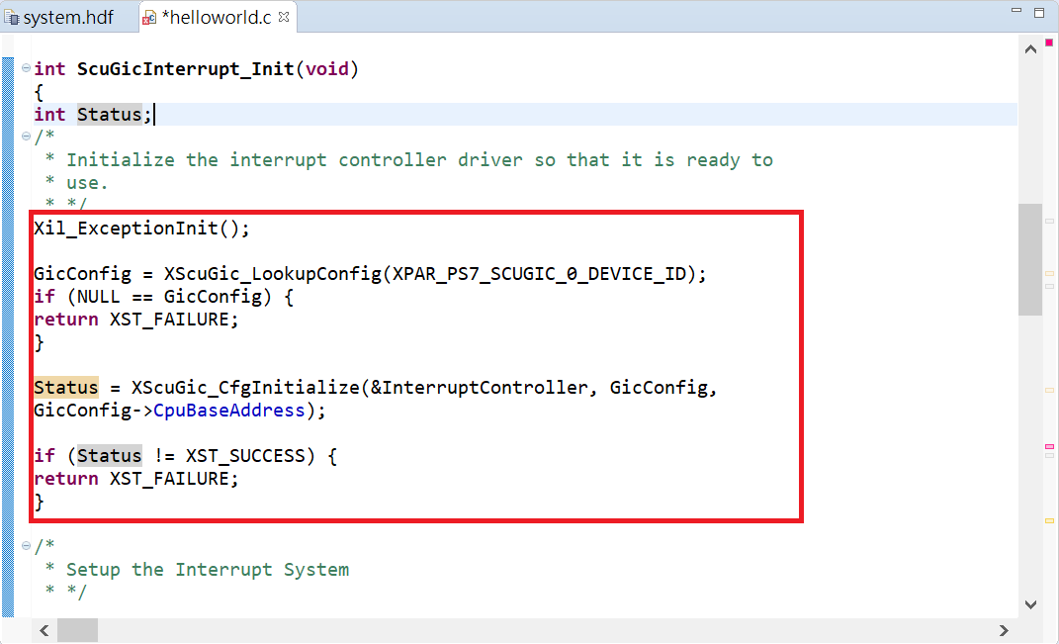
API
初始化中斷控制器驅動程式

Slide 44
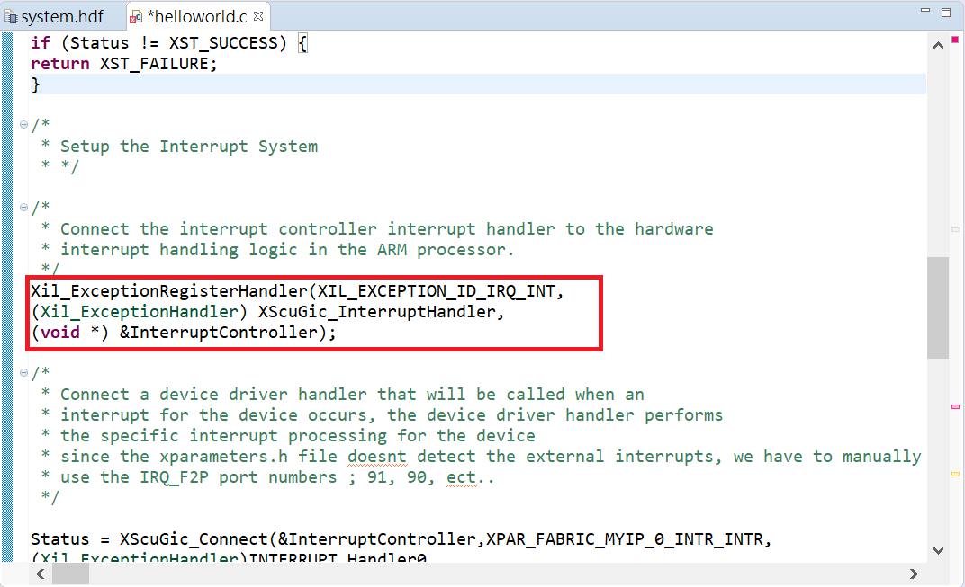
API
連接中斷處理程序與硬體ARM的中斷處理邏輯

Slide 45

API
1. 硬體中斷發生時，告知軟體中斷
2. 設定IRQ_F2P端口檢測外部中斷

Slide 46

API
啟用ARM的中斷
2. 設定中斷優先級觸發類型

